Slide 1
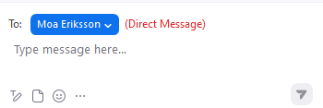
Snart börjar…
Demo av version 2.91 Mötet spelas in. Inspelningen och chatten kommer läggas upp på ladokkonsortiet.se.
Vill du inte vara med?
Stäng av kamera och mikrofon. Skicka direktmeddelanden i chatten till Moa Eriksson.

Slide 2
Demo av version 2.91
Klara Nordström, användarstöd och kommunikation
Moa Eriksson, användarstöd och kommunikation

Slide 3
Detta kommer demonstreras
Utbildningsplanering
Pedagogiskt stöd
Resultat x 2

Slide 4
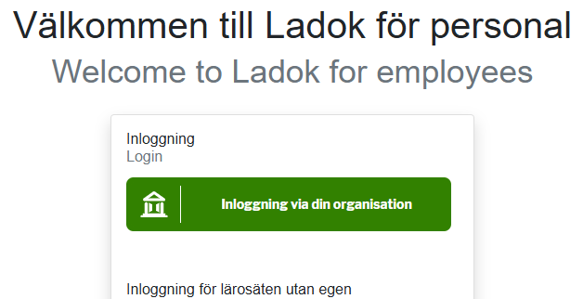
Inloggning
Knappen för inloggning i Ladok för personal har förändrats i Safari. Tidigare kunde knappen ibland inte visas när ett tidigare valt lärosäte fanns sparat. I dessa fall visas nu istället en neutral inloggningsknapp där användaren själv får välja lärosäte.

Slide 5
Utbudsomgång
När innehåll kopieras från ett tidigare tillfälle i fliken ”Planera strukturinnehåll” inkluderas nu även inriktning. Tidigare kopierades endast kurstillfällen.
I samband med denna ändring har flera texter ändrats för att bättre spegla det nya beteendet, till exempel har menyvalet ”Skapa flera beställningar från förlaga” ändrats till ”Kopiera innehåll från förlaga”.

Slide 6
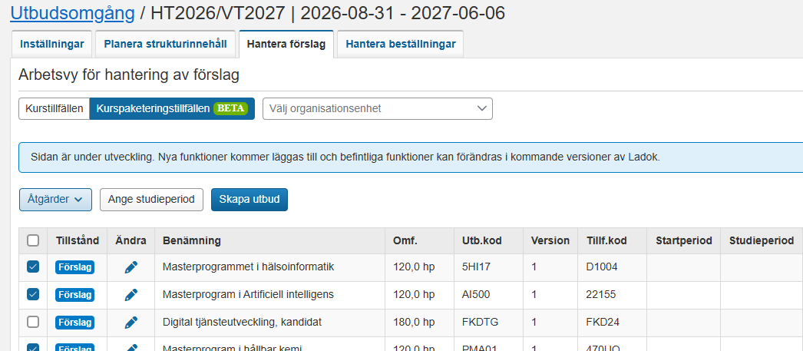
Utbudsomgång
I fliken "Hantera förslag" är det nu möjligt att masshantera studieperiod med omfattning på förslag för kurspaketeringstillfälle. Det går endast att masshantera de förslag som har samma omfattning och studietakt.

Slide 7
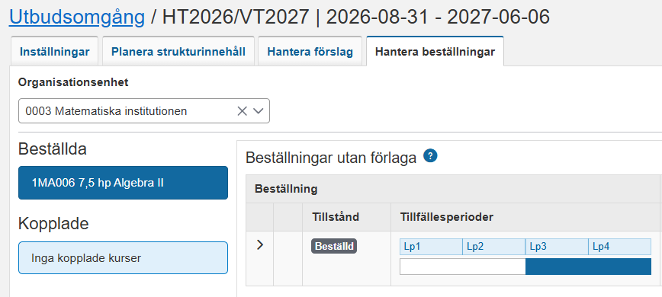
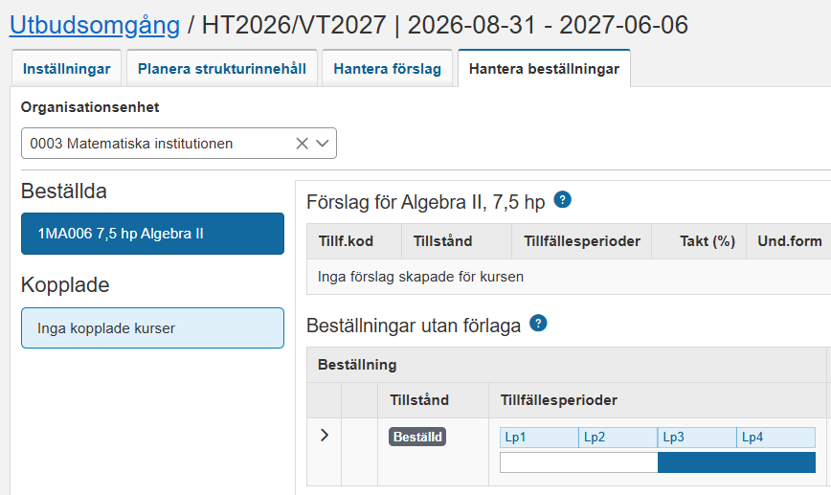
Utbudsomgång
I fliken "Hantera beställningar" är det nu möjligt att se kursens benämning, omfattning samt tabellen för förslag, även om det inte finns förlaga på varken beställning eller förslag.
Före
Efter

Slide 8
Studieavgifter
Vid tillfällesbyte för en fristående kurs där studenten har registrering (på en redan fakturerad studieperiod) skapas ingen ny faktura, eftersom omregistrering är avgiftsfri.

Slide 9
Studiedeltagande
Nu summeras poäng inom program på studentens översikt korrekt oavsett när ett tillgodoräknande har gjorts.
Tidigare visades inte tillgodoräknade poäng för program som ännu inte hade en registrering.

Slide 10
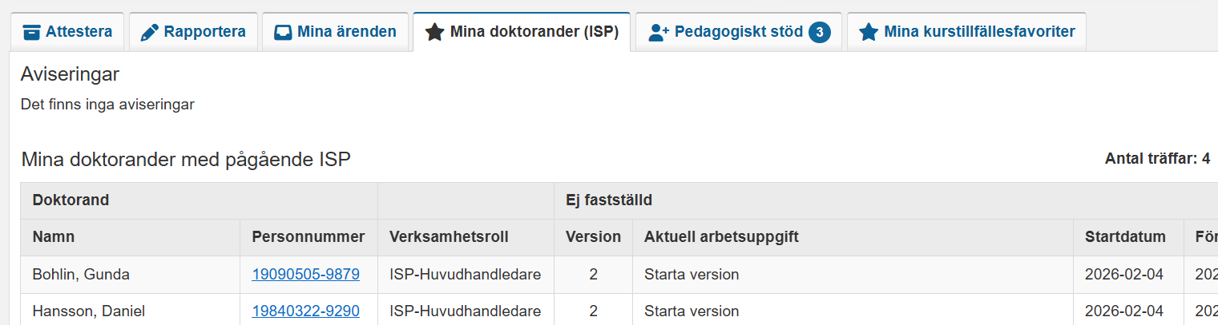

Individuell studieplan
I fliken "Mina doktorander (ISP)" på startsidan är nu listan med personkopplingar uppdelad i flera sidor (paginering).

Slide 11
Resultat
Det går nu att dokumentera beslut för resultat på forskningsarbete, till exempel om en nämnd beslutat om resultatet utanför Ladok.
Gäller endast "Resultat på kurs", ej på moduler.
Ny systemaktivitet: ”Resultat: Dokumentera beslut för resultat”
Det går nu att registervårda organisationsenhet på medarbetarrättigheter.
Ny systemaktivitet: ”Resultat: Registervårda medarbetarrättigheter"

Slide 12
Pedagogiskt stöd
Personal kan nu skapa en ansökan åt en student som har dokumenterat pedagogiskt stöd.
Ny systemaktivitet: ”Pedagogiskt stöd: Skapa ansökan åt student"

Slide 13
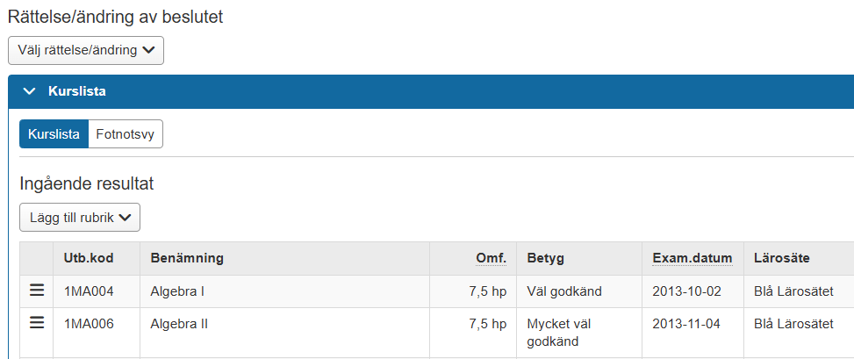
Bevis
Det är nu möjligt att lägga till eller ändra rubriker i ett utfärdat bevis genom rättelse/ändring.

Slide 14
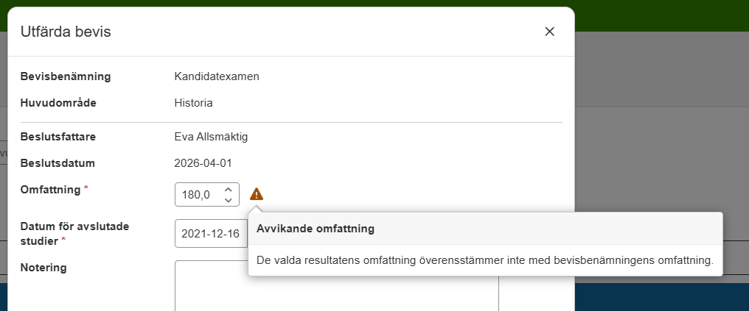
Bevis
Det är nu möjligt att lägga till eller ändra rubriker i ett utfärdat bevis genom rättelse/ändring.
Nu visas en varning när bevis utfärdas om omfattningen för de valda resultaten inte stämmer överens med bevisbenämningens omfattning.

Slide 15
Bevis
Det är nu möjligt att lägga till eller ändra rubriker i ett utfärdat bevis genom rättelse/ändring.
Nu visas en varning när bevis utfärdas om omfattningen för de valda resultaten inte stämmer överens med bevisbenämningens omfattning.
Om ett bevis innehåller enstaka moduler visas dessa nu i Ladok för studenter.

Slide 16
BI-objekt
Nytt BI-objekt med uppgift om attestanten för ett resultat: BI_RESULTAT_ATTESTERINGAR.
Det innehåller information om när och av vem ett resultat attesterats.
Det tidigare BI-objektet BI_RESULTAT innehåller uppgift om beslutsfattare. Beslutsfattare och attestant kan vara olika i och med nya funktionen för att dokumentera beslut om resultat.
Migrering av data sker i två steg och är därför inte komplett förrän i version 2.92 (22 april).
Nytt BI-objekt för behörighetsvillkor: BI_BEHORIGHETSVILLKOR.
Migrering av data sker i två steg och är därför inte komplett förrän i version 2.92 (22 april).
Nytt BI-objekt för plan för utbildning: BI_PLAN_FOR_UTBILDNING_OVERSATTNINGAR.
BI-objektet kan användas (och joinas ihop med BI_PLAN_FOR_UTBILDNING) för att se om en viss plan har en publicerad översättning.
Migrering av data sker i två steg och är därför inte komplett förrän i version 2.92 (22 april).

Slide 17
Planeras att levereras 2.92
Utbudsomgång: Förenkla flödet för att kopiera strukturer från ett tidigare tillfälle

Slide 18
Tack för idag!

